Slide 1
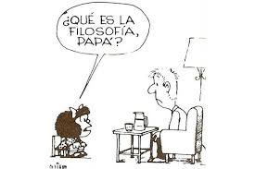
DEFINICIÓN DE FILOSOFÍA
Es el conjunto de reflexiones sobre la esencia, las propiedades, las causas y los efectos de las cosas naturales, especialmente sobre el hombre y el universo.
REFLECCIONES SOBRE EL CONCEPTO DE FILOSOFIA:
Uno se vuelve filosofo al utilizar la “Razón”, es decir nuestra inteligencia.
Luego con el uso de la razón se debe dar búsqueda al fin mismo de por qué motivo estamos vivos. “Cuál es el fin de nuestras vidas”.
Se puede preguntar y cuestionar sobre el origen de todas las cosas, “Desde lo más simple a lo más complejo”. ¿CUÁL ES EL ORIGEN DE TODO LO QUE NOS RODEA?.

Slide 2
LA REFLEXIÓN FILOSOFICA PUEDE DARSE EN CUALQUIER ASPECTO DE NUESTRAS VIDAS
Ejemplo de lo anterior:
Un político puede reflexionar sobre el concepto de “libertad” o “democracia”.
Tú como alumno puedes reflexionar sobre tus estudios ¿Para qué estudio?
LOS GRANDES FILOSOFOS HAN SIMPLIFICADO LA FILOSOFÍA EN DOS GRANDES INTERROGANTES O PREGUNTAS:
ONTOLOGÍA | EPISTEMOLOGIA
Parte de la filosofía que estudia el ser en general y sus propiedades. ¿Cuál es la esencia (fin) de todo lo que existe? | Parte de la filosofía que estudia los principios, fundamentos, extensión y métodos del conocimiento humano. ¿Como a través de diferentes métodos podemos seguir adquiriendo mayor conocimiento?

Slide 3
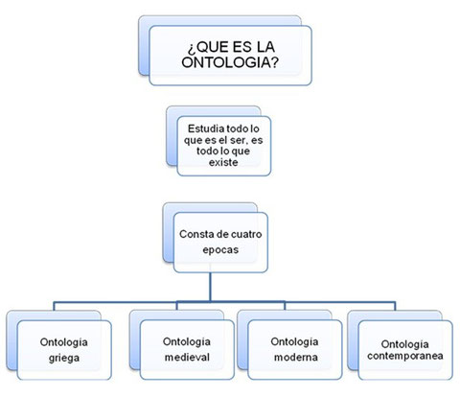
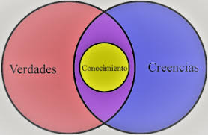
EPISTEMOLOGÍA

Slide 5
